Slide 1
Protobuf优/缺点
优点 | 缺点
压缩效率高，省流量 | 可读性差
序列化/反序列化速度快(比JSON,XML快)

Slide 2
编码方式：Varint编码
Varint编码：用每个字节的首bit表示后续是否还有数据。如果首bit为1，则表示后续的字节也是自己的一部分。如果为0，则表示则是最后一个字节。例如，1000 1100 0111 1000，这个数据的真实部分只有黑色部分。
优点：数值越小，所占空间越小。相对传统的编 码方式来说，int32总是占4个字节，int64总是占用64个字节，来说，就很省空间。
缺点：在计算机系统中，即时很小的负数也会被表示成很大的整数，这会导致很小的负数使用varint编码时也会占用很大的空间。

Slide 3
编码方式：zigzag编码
编码：对32位的整数n，编码后得到： (n<<1) | (n>>31)。64位的数同理为 (n<<1) | (n>>63)
解码：对整数n，解码后得到：-(n&1) & (n>>1)
Zigzag编码的本质是用无符号数来表示有符号数。
优点：负数在经过编码后可以用很小的正整数表示。这样子就弥补varint负数占空间的缺点。当数值为负时，先用zigzag编码，然后再用varint编码，就可以极大的节省空间。
因此，在pb文件中如果数据类型只可能时负数，一定要用sint32 /sint64来声明。

Slide 4
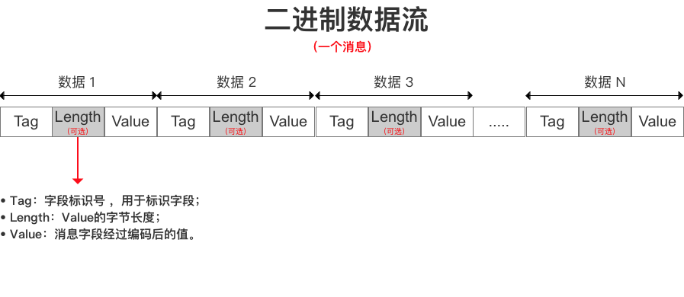
Protobuf存储格式
Pb先采用TLV的格式将每个字段编码，然后拼接程二进制字节流。
在pb中，字段用数字进行标记。Length是可选的。

Slide 5
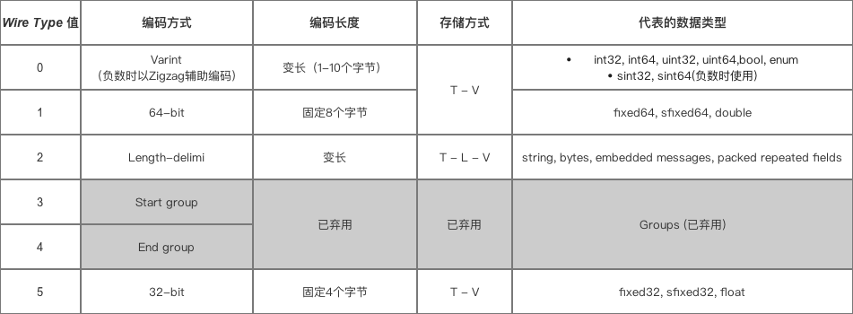
PB的数据类型及存储格式
PB的数据类型被分成不同的Wired Type,然后根据Wired Type再生成不同的tag。不同的Wired Type的Value字段编码方式也有所区别。具体如下表：

Slide 6
Tag字段的编码方式
Tag = (field_number << 3) | wire_type
采用varint编码

Slide 7
Wired Type为0时的数据存储格式举例
message Test
{
required int32 id1 = 1；
required int32 id2 = 2；
}
Test.setId1（300）；
Test.setId2（296）；
编码结果为：二进制字节流 = [8，-84，2，16, -88, 2]
具体过程见下图：

Slide 8
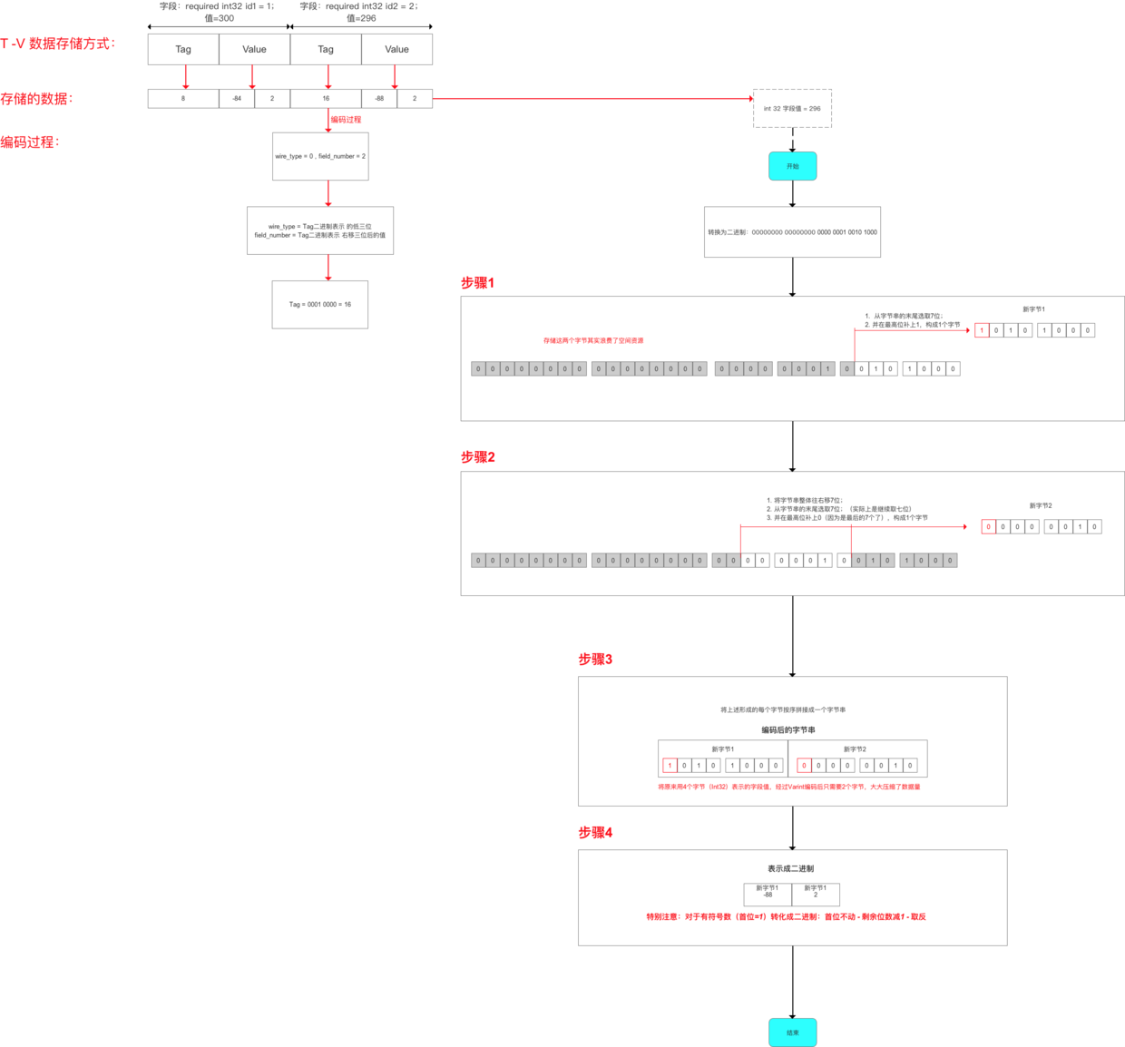

Slide 9
Wire Type = 1& 5的数据存储方式
同上

Slide 10
Wire Type = 2的数据存储方式
String类型
1.采用TLV格式存储
2.Value字段采用UTF8编码
例子：
message Test2{
required string str = 2;
}
testingTest2.setStr（“testing”）
经过protobuf编码序列化后的数据以二进制的方式输出，
输出为：18, 7, 116, 101, 115, 116, 105, 110, 103

Slide 11
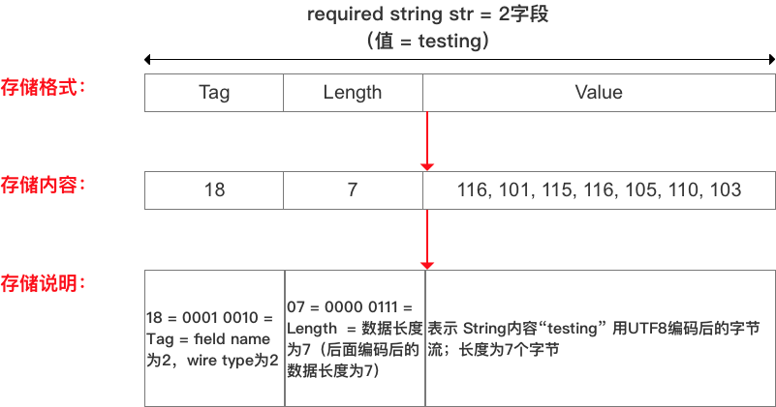

Slide 12
使用注意
字段标识符尽量使用15以下的值，16以上的field number会导致使用两个字节表示，导致tag变大
字段确定为负值时，一定要用sint32/sint64声明，这样pb在序列化时会先使用zigzag编码压缩。
多使用optional或者repeated关键字，因为这些字段值为0时序列化后字段不存在。

